Slide 1
第二章 矩阵代数
习题自测
目的：掌握矩阵代数运算的定义、条件及运算性质.

Slide 2
一、基本概念
1. 矩阵的定义
由m×n个数 a_{ij} ( i=1,2,···,m;j=1,2,···,n )排成的m行n列的数表:
称为m行n列的矩阵. 简称 m×n 矩阵.简记为:
A=A_{m×n}=( a_{ij} )_{m×n}=( a_{ij} ).
这m×n个数a_{ij}称为矩阵A的元素.
元素是实数的矩阵称为实矩阵, 元素是复数的矩阵称为复矩阵.

Slide 3
2. 特殊矩阵
(1) 行数与列数都等于n的矩阵A, 称为n阶方阵. 也可记作A_{n},
(2) 形如
的方阵, 称为对角矩阵
(或对角阵), 其中λ₁, λ₂, ···, λ_{n}不全为零. 记作
ding(λ₁, λ₂, ···, λ_{n})
(3) 如果E_{n}=diag(λ₁, λ₂, ···, λ_{n})=diag(1,1,···,1), 则称E_{n}为(n阶)单位矩阵, 或简称单位阵. 简记为E.
(4) 元素全为零的矩阵称为零矩阵, m×n 阶零矩阵记作O_{m×n}或O.

Slide 4
(5) 只有一行(列)的矩阵称为行(列)矩阵(或行(列)向量).
3. 同型矩阵和相等矩阵
1. 两个矩阵的行, 列数对应相等, 称为同型矩阵.
2. 两个矩阵A=(a_{ij})与B=(b_{ij})为同型矩阵, 并且对应元素相等, 即
a_{ij} = b_{ij} ( i=1,2,···,m; j=1,2,···, n )
则称矩阵A与B相等, 记作A=B.
4. 矩阵的加法
设有两个同型的 m×n 矩阵A=(a_{ij})与B=(b_{ij}),那末矩阵A与B的和定义为(a_{ij}+b_{ij}), 记作A+B, 即

Slide 5
矩阵加法的运算规律
(1) 交换律: A+B=B+A.
(2) 结合律: (A+B)+C=A+(B+C).
矩阵A=(a_{ij}), 称 –A=(–a_{ij})为矩阵A的负矩阵.
A+(–A)=O, A–B=A+(–B).
5. 数与矩阵相乘
数λ与矩阵A=(a_{ij})的乘积定义为(λa_{ij}), 记作λA或Aλ, 简称为数乘.
数乘矩阵的运算规律
设A, B为同型的m×n 矩阵, λ, μ为数:
(1) (λμ)A = λ(μA).
(2) (λ+μ)A = λA+μA.
(3) λ(A+B) = λA+λB.

Slide 6
矩阵的加法与数乘运算, 统称为矩阵的线性运算.
6. 矩阵与矩阵相乘
设A=(a_{ij})是一个m×s 矩阵, B=(b_{ij})是一个s×n 矩阵, 定义矩阵A与矩阵B的乘积C=(c_{ij})是一个m×n矩阵, 其中
( i=1,2,···, m; j=1,2,···, n ). 并把此乘积记作C=AB.
矩阵乘法的运算规律
(1) 结合律: (AB)C=A(BC);
(2) 分配律: A(B+C)=AB+AC, (B+C)A=BA+CA;
(3) λ(AB)=(λA)B=A(λB), 其中λ为数;
(4) A_{m×n}E_{n}= E_{m}A_{m×n}= A;

Slide 7
7. 转置矩阵
把矩阵A 的行列互换, 所得到的新矩阵, 叫做矩阵A 的转置矩阵, 记作A^{T}.
转置矩阵的运算性质
(1) (A^{T})^{T} = A;
(2) (A+B)^{T} = A^{T} + B^{T};
(3) (λA)^{T} = λA^{T};
(4) (AB)^{T} = B^{T}A^{T};
8. 方阵的运算
若A是n 阶方阵, 则A^{k}为A的k次幂, 定义为
A¹ = A, A^{k+1} = A^{k}A¹, ( k为正整数 )
方阵的幂满足幂运算律: A^{k}A^{m}=A^{k+m}, (A^{m})^{k}=A^{mk},
其中k, m为正整数.

Slide 8
由n 阶方阵A 的元素所构成的行列式叫做方阵A 的行列式, 记作 | A | 或 detA .
方阵行列式的运算性质
(1) | A^{T} | = | A |;
(2) | λA | = λ^{n}| A |;
(3) | AB | = | A | | B | = | B | | A | = | BA |.
9. 一些特殊的矩阵
设A为n 阶方阵:
(1) 如果 A^{T} = A, 称A为对称矩阵;
(2) 如果 A^{T} = –A, 称A为反对称矩阵;
(3) 如果 AA^{T} = A^{T}A = E, 称A为正交矩阵;

Slide 9
(6) 主对角线以下(上)的元素都为零的方阵称为上(下)三角矩阵;
(7) 行列式 | A | 的各个元素的代数余子式A_{ij} 所构成的如下矩阵
称为矩阵A 的伴随矩阵.
性质: AA* = A*A = | A | E.
10. 逆矩阵
对于n 阶方阵A, 如果存在一个n 阶方阵B, 使得
AB = BA = E
则称矩阵A是可逆的(非奇异的, 非退化的), 并称矩阵B为A的逆矩阵. A的逆矩阵记作A⁻¹.

Slide 10
(1) 若A是可逆矩阵, 则A的逆矩阵是唯一的.
(2) 矩阵A可逆的充要条件是| A | ≠ 0.
(3) 若A是可逆矩阵, 则
(4) 若 AB = E ( 或 BA = E ), 则 B = A⁻¹.
(5) 若矩阵A可逆, 且λ ≠ 0, 则 λA 亦可逆, 且
(6) 若A, B为同阶可逆方阵, 则AB亦可逆, 且
(AB)⁻¹ = B⁻¹A⁻¹.
(7) 若矩阵A可逆, 则A^{T} 亦可逆, 且(A^{T})⁻¹=(A⁻¹)^{T}.
(8) 若矩阵A可逆, 则有| A⁻¹ |=| A |⁻¹.

Slide 11
逆矩阵的计算方法:
(1)待定系数法;
(2)伴随矩阵法:
(3)初等变换法.

Slide 12
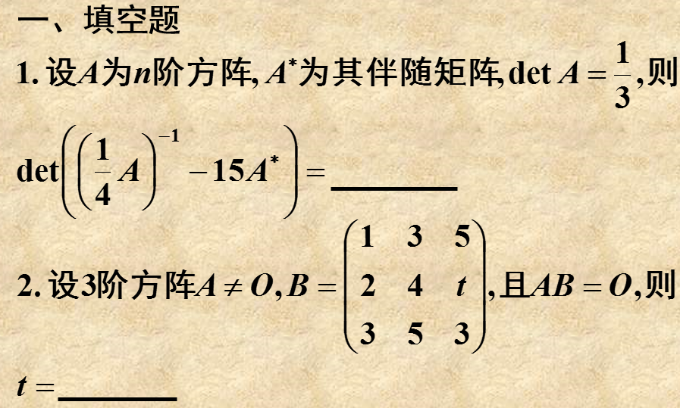
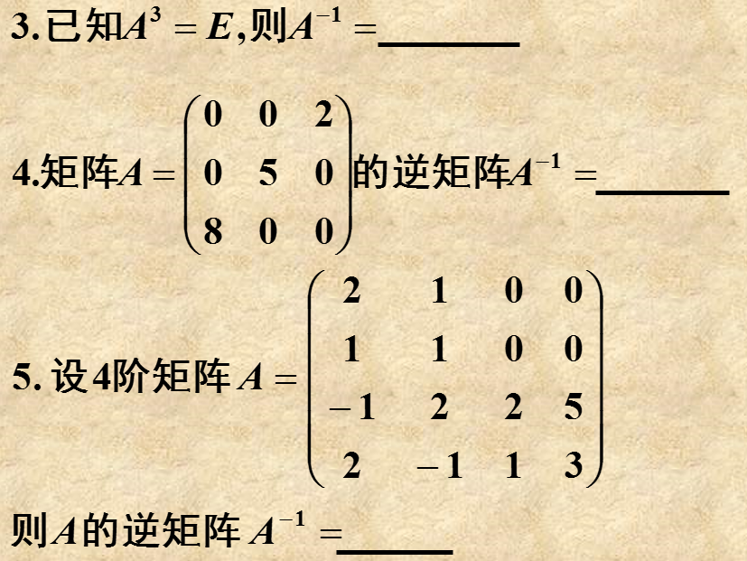
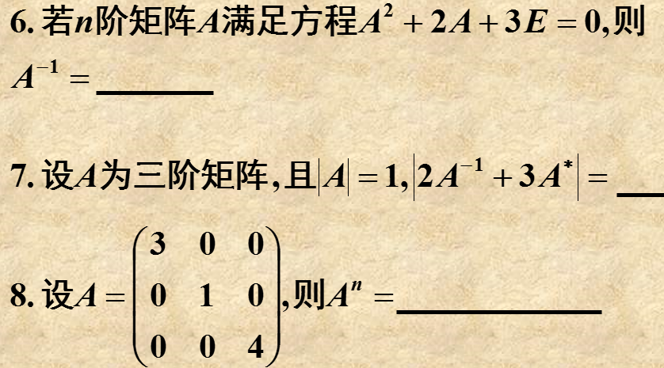
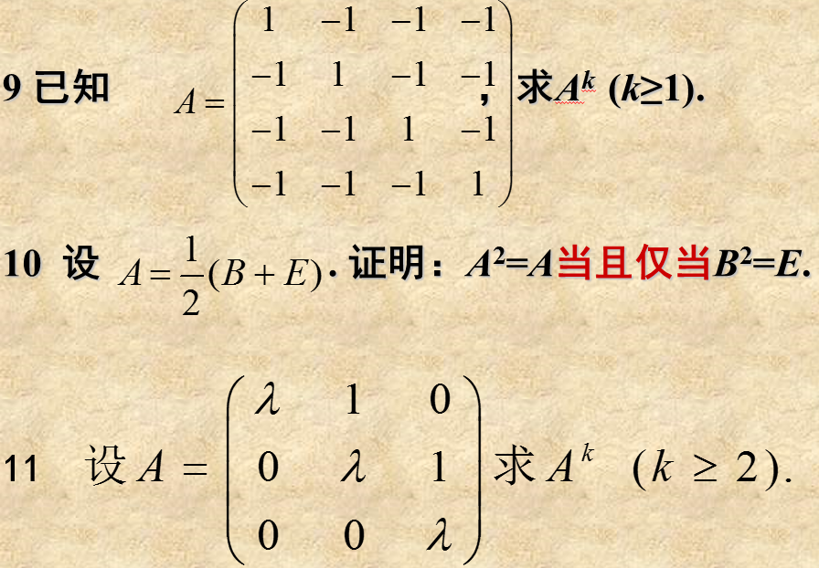

Slide 13
一、填空题

Slide 16
9 已知 ，求A^{k} (k≥1).
10 设 . 证明：A²=A当且仅当B²=E.
11

Slide 17
测试题答案

Slide 19
9 已知 ，求A^{k} (k≥1).
解：
因此，当k为偶数时，k/2为整数，则
当k为大于1奇数时，k-1为偶数，此时由上面结论知
此结论对于k=1情况也成立.

Slide 20
10 设 . 证明：A²=A当且仅当B²=E.
证: 充分性 若B²=E，则
充要条件
＝A
必要性 若已知A²=A, 由于
故
，化简得
即 B²=E.

Slide 21
11
解1

Slide 22
由此归纳出

Slide 23
用数学归纳法证明
当 时，显然成立.
假设 时成立，则 时，

Slide 24
所以对于任意的 都有

Slide 25
解2 设
，其中
数量矩阵λE和同阶矩阵B可交换.
且
由二项式定理得：

Slide 27
本次作业
第二章习题
14. (2)
15. (1) (3) (6)
16. (2)
17; 20; 21(1); 23
24; 25; 29

